Slide 1
Исследование работы скважин на групповой замерной установке с использованием влагомера МПВ700

Slide 2
Категории скважин для проведения исследований
Скважины, дающие продукцию с неявно выраженным содержанием свободного газа и условно стабильным соотношением нефть/вода
Скважины, дающие продукцию с явно выраженным содержанием свободного газа, который периодически может образовывать газовые пробки.
Скважины, дающие продукцию в виде пульсирующего потока жидкости, когда скорость движений не равномерна, вплоть до кратковременных остановок.
Скважины, продукция которых может существенно изменять соотношение нефть/вода за короткий интервал времени.

Slide 3
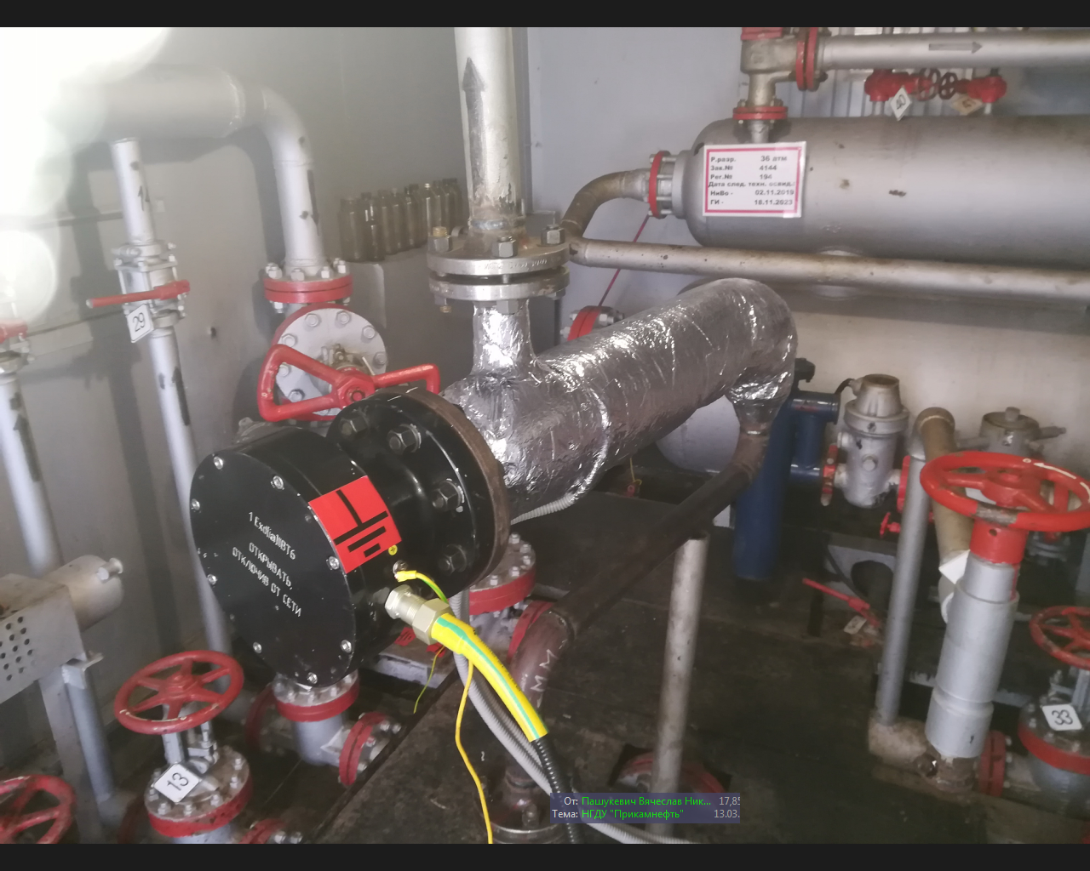
Установка влагомера на ГЗУ38А

Slide 4
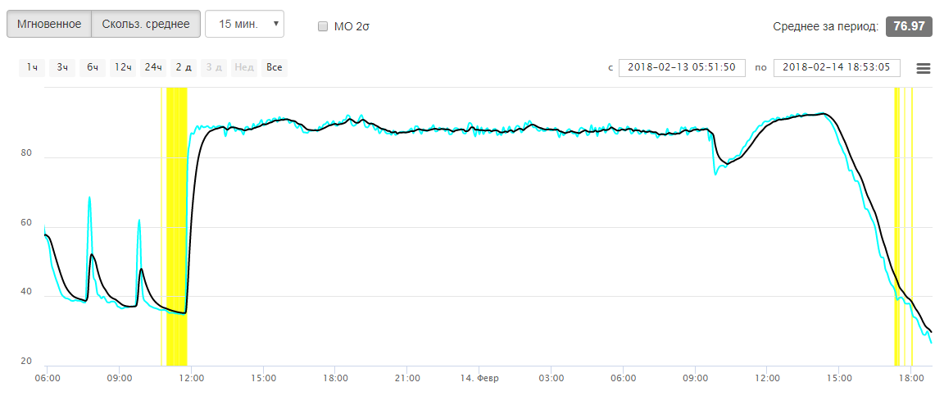
Группа скважин с относительно высоким дебитом (20-70 м³/сут) и высоким содержанием воды (70-100%)
Работа скважины № 9541 на ГЗУ38А
Переходный период - разряжение скважины на газосепаратор и поступление на ГЗУ38А газа в течение 15 минут после переключения ПСМ. Время выхода на стабильный режим после поступления жидкости 15-20 минут.
Среднее содержание воды за период стабильной работы с 11 часов 13 февраля по 10 часов 14 февраля - 87%
Суточное колебания содержании воды ± 3%
Расхождение с результатами действующих методик 1% – 2%.

Slide 5
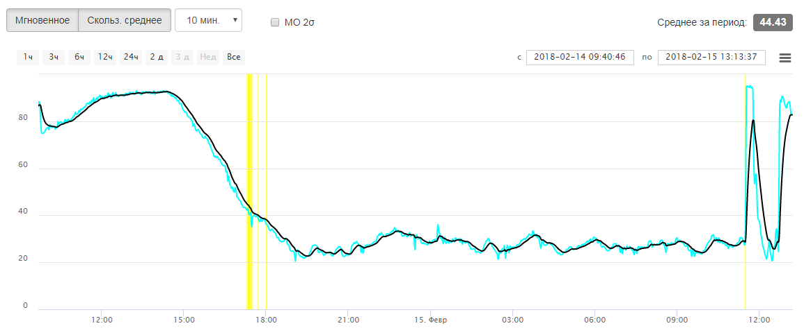
Группа скважин с относительно низким дебитом (1-10 м³/сут) и высоким содержанием воды (15-35%)
Работа скважины 20125 на ГЗУ38А
Переходный период – Процесс выравнивания давления в линии, соединяющей газосепаратор и устье скважины после подключения скважины с низким дебитом № 20125 за скважиной с высоким дебитом – 2 часа. Время выхода на стабильный режим после процесса выравнивания давления – 6 часов.
Среднее содержание воды за период стабильной работы с 11 часов 13 февраля по 10 часов 14 февраля - 27%
Суточное колебания содержании воды ± 7%
Расхождение с результатами действующих методик 5% – 6%.
Особенности выявленные при исследовании – Длительное нахождение в линии между газосепаратором и устьем скважины смеси жидкости из разных скважин.

Slide 6
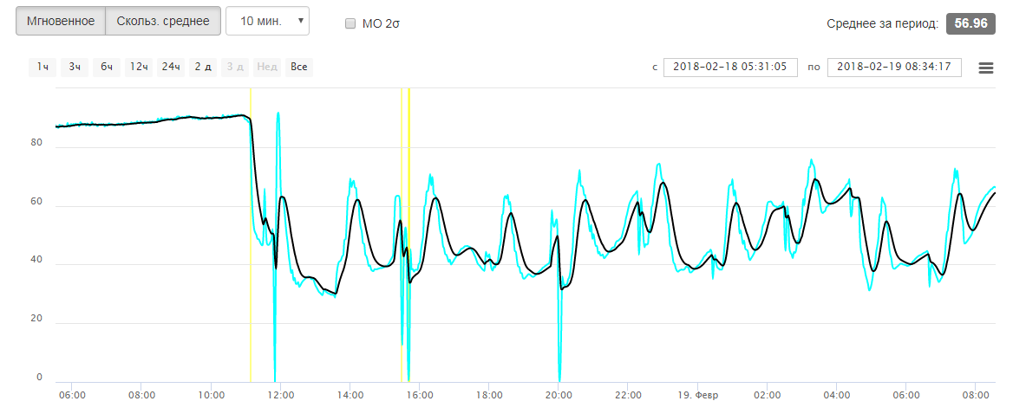
Группа скважин с программным управлением насоса
Работа скважины № 32018 на ГЗУ38А
Переходный период – Время выхода на стабильный период 15 минут.
Среднее содержание воды за период стабильной работы с 11 часов 13 февраля по 10 часов 14 февраля – 52%
Суточное колебания содержании воды ± 15%
Расхождение с результатами действующих методик 2%-3%.
Особенности выявленные при исследовании – Зафиксированы моменты полной остановки подачи жидкости на ГЗУ38А, в ходе которой в замерной камере влагомера наблюдалось замещение воды сначала нефтью, а потом газом. Выявлены факты отбраковки проб по критериям и завышенного содержания воды и с заниженного содержания воды. Хотя эти пробы были корректными, что подтверждалось показаниями влагомера.

Slide 7
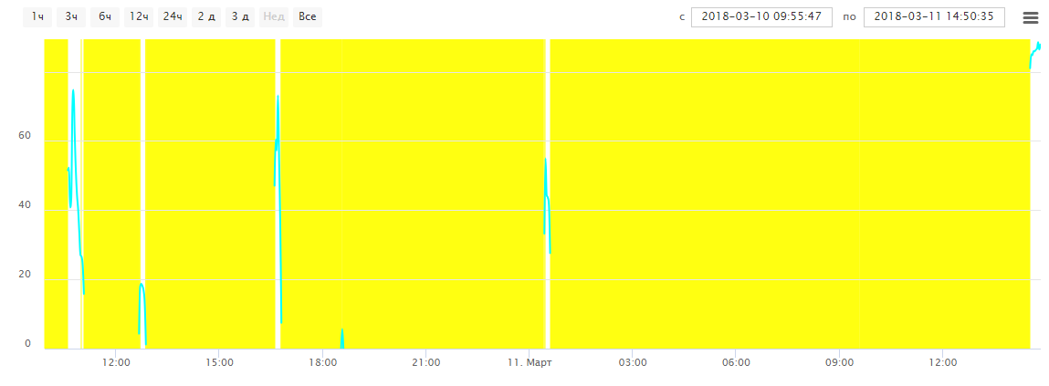
Скважины с недопустимо высоким содержанием газа
Работа скважины № 1211 на ГЗУ38А

Slide 8
Рекомендации по результатам исследований
Рекомендовано внедрение влагомеров МПВ700 на групповых замерных установках в НГДУ «Альметьевнефть» типа «Дельта» и типа «Спутник» со схемой подключения одна скважина на один ус.
Внедрение влагомеров МПВ700 на Ромашкинском месторождении НГДУ «Альметьевнефть», имеющем неоднородную литологию с большим количеством скважин, осуществляющих отбор жидкости с нескольких горизонтов, позволит достичь следующих результатов:
Получать мгновенную и достоверную информацию о работе скважины, отслеживать изменения обводненности с привязкой по времени, а также наличие свободного газа.
Исключить влияние человеческого фактора при проведении отбора проб. Учитывая что, из-за больших колебаний значений обводненности на многих скважинах выбор момента отбора пробы может быть существенным для получения достоверной оценки. Правильный выбор момента отбора проб требует от оператора хороших навыков понимания хода технологического процесса, что не всегда достижимо.
Уменьшить влияние субъективных мнений специалистов технологов и геологов оценивающих работу скважин по результатам не полной или не достоверной информации полученной по результатам отбора проб.

